Slide 1

ORGANISATION DU SPORT
Volume horaire : 12 HCM 2.0
Cours Moodle : Organisation du Sport (L3P SHN)
Intervenants : MALAPEL Sébastien
          sebastien.malapel@uphf.fr
Objet de formation : Acquérir des connaissances historiques, politiques et organisationnelles du sport en France.
(en lien avec le cours de Mr Guillaume RICHARD sur “L’economie du sport”)
Modalités d’évaluation (à distance) :
Session 1 : QCM (Durée de l’évaluation : 10mn – 30/40 questions) ponderé en bonus/malus par la construction de vos ressources numeriques déposées sur moodle
Session 2 : Video sur un theme imposé

Slide 2
Selon le principe…1 cours → 1 notion
 | Notions principales abordées
1 | Définitions du mot « SPORT »
2 | Modélisation du phénomène sportif
3 | Historique, statuts, évolution et rôles du CIO
4 | Le mouvement olympique : Une organisation systémique
5 | TRAVAIL DE RECHERCHE, QUIZZ…
6 | Réflexions autour des pratiques « libres », auto-organisées…
7 | Les clubs : la base de la pyramide fédérale
8 | Les statuts dits « particuliers » : SAOS, SAPS…
9 | Les fédérations nationales et internationales
10 | Déconcentration – Décentralisation du sport : un service publique
11 | TRAVAIL DE RECHERCHE, QUIZZ…
12 | Politiques publiques et gouvernance sportive

Slide 3
Sommaire
Introduction générale
1) Partition de l’espace d’offre des pratiques corporelles (2h)
11) Les multiples usages de la notion de sport : essai de définitions
12) Une partition possible selon l’offre et la demande
13) Le rapport « Pratique – Groupes de pression »
14) Essai de modélisation du phénomène sportif, versant « offre »
2) Le mouvement olympique : l’institution privée dominante (4h)
21) Historique, statuts, évolution et rôles :
211) L’influence des présidents
212) Histoire des JO
213) Rôle du CIO et ses missions, La charte … et évolution structurelle
22) Une organisation systémique :
221) La présidence, la commission exécutive, les membres et l’Administration
222) Les autres commissions et le Musée olympique
223) Le COJO
224) Les FIS … été comme hiver
23) Pourquoi parle t on d’un mouvement ?
231) Le CNO et l’histoire du CNOSF
232) Les CROS et les CDOS … des organes déconcentrés
233) Qu’en est il des pratiques « libres »..? Un mouvement fédérateur et rassembleur ?

Slide 4
3) Le mouvement fédéral : une pyramide imposante (4h)
31) Les clubs :
311) La loi Waldeck-Rousseau … appliquée aux activités sportives
312) Démographie des associations sportives et missions
313) Les associations sportives et leurs partenaires : Agrément – Déclaration - Affiliation
314) Des statuts particuliers dans un contexte moderne : SEM – SAOS - SASP
315) Le club : créateur d’emplois et insertions professionnelles multiples autour des « professionnels » et des « haut niveau »
32) Les fédérations nationales :
321) Généralités historiques
322) Démographie des fédérations sportives et missions
323) Attributions, organisation et formes : les agréées et les délégataires
324) L’exemple de la FFF et son rapport avec la LNFP
33) Les fédérations internationales :
331) Référence à l’ histoire
332) Et le rapport avec le CIO …
4) Sport et institutions publiques : de la municipalisation du sport à l’EPS (2h)
41) Quelles institutions publiques ?
411) Les collectivités territoriales et la Décentralisation : Quelles conséquences ?
412) L’ Etat est ses services déconcentrés : les exemples du MEN et du MSJVA
42) Politiques publiques et gouvernance sportive :
Conclusions provisoires

Slide 5
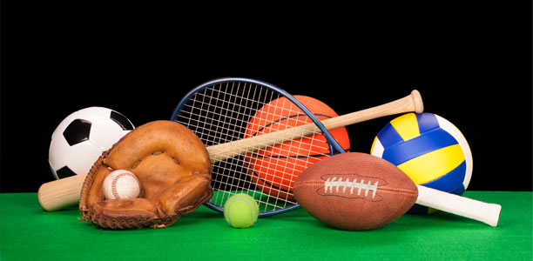
Partition de l’espace d’offre des pratiques corporelles

Slide 6
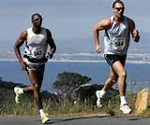
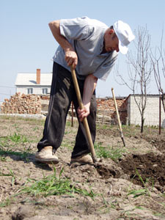
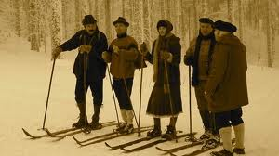
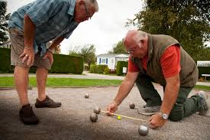
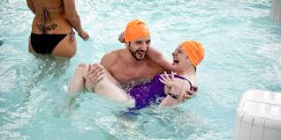
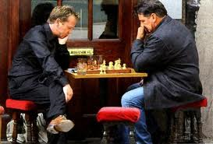
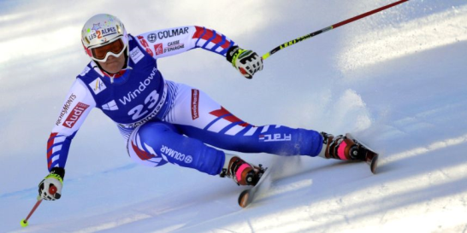
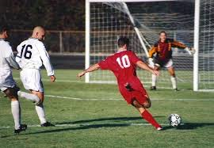
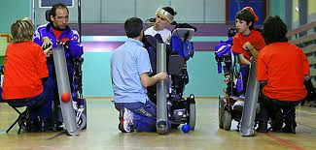
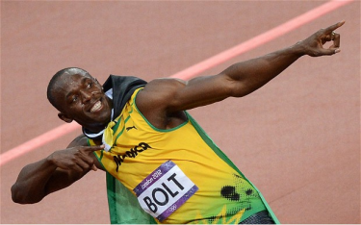
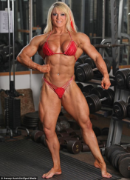
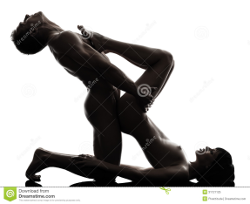
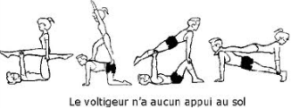
11) Les multiples usages de la notion de sport : essai de définitions
Comment définir ce qui est
« sport et pas sport »?
Partition de l’espace
d’offre des pratiques
corporelles

Slide 7
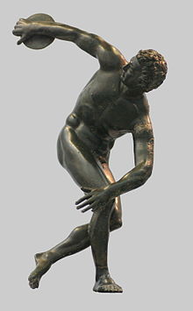
Etymologie du terme :
Le terme de « sport » a pour racine le mot de vieux français « desport » qui signifie « divertissement, plaisir physique ou de l'esprit, ensemble de moyens grâce auxquels on passe agréablement son temps » (13è siècle).
En traversant la Manche, « desport » se mue en « sport » et évacue de son champ la notion générale de loisirs pour se concentrer sur les seules activités physiques.
La France en fait usage pour la première fois dès 1828. Le sport, contrairement au terme desport, exclut les jeux de société ou jeux de l'esprit qui étaient très pratiqués en France depuis le 13è siècle.
La frontière entre jeux et sports n'est toutefois toujours pas très clarifiée. (ex: la Fédération française des échecs fondée en 1921 a reçu ainsi un agrément sportif du Ministère de la jeunesse et des sports en 2000, mais uniquement parce qu'elle était une fédération « associée » au CNOSF).
Ainsi, certaines pratiques traditionnelles posent problème d’une caractérisation : Sport ou jeu ? Sport ou pas sport ?La question reste encore ouverte.
11) Les multiples usages de la notion de sport : essai de définitions
En L1 Histoire de l’EP, nous avons vu qu’au cours du 20è siècle, des influences diverses (éducatives, militaires, médicales, politiques, pédagogiques, économiques…) vont contribuer à façonner l’objet « SPORT »
Partition de l’espace
d’offre des pratiques
corporelles

Slide 8


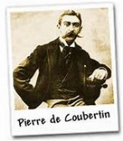
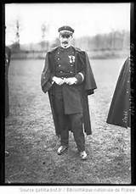
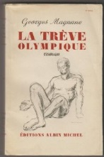
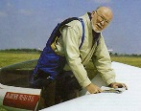
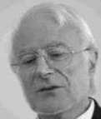
Quelques définitions intéressantes :
Le sport est « un ensemble d'exercices physiques se pratiquant sous forme de jeux individuels ou collectifs pouvant donner lieu à des compétitions… »
11) Les multiples usages de la notion de sport : essai de définitions
Le sport est … « une pratique méthodique des exercices physiques en vue d’augmenter la force, l’adresse et la beauté du corps… »
Le sport représente… « le culte volontaire et habituel de l’effort musculaire intensif appuyé sur le désir du progrès et pouvant aller jusqu’au risque… »
Pierre DE COUBERTIN
Début 20è siècle
Le sport réunit « tout genre d’APS ayant pour but la réalisation d’une performance et dont l’exécution repose sur l’idée de lutte contre un élément défini (distance, durée, obstacle, danger, animal, adversaire et soi même)… »
George HEBERT
Début 20è siècle
Le sport se définit comme « des activités de loisirs dont la dominante est l’effort physique, participant à la fois du jeu et du travail, pratiquée de façon compétitive, avec des règles et susceptibles de se transformer en activité professionnelle… »
George MAGNANE
1964
Le sport est « une recherche compétitive de la performance dans le champ du mouvement physique, confronté intentionnellement à des difficultés… »
Michel BOUET
1968
Le sport est « un jeu, une compétition, une formation… »
Jacques ULMANN
1970
Le sport est « un ensemble de situations motrices codifiées sous forme de compétition et institutionnalisées… basées sur la recherche de rendement physique…»
Pierre
PARLEBAS
1990

Slide 9
Il n’y a donc pas une définition mais des quantités… qui recouvrent des réalités différentes…
SPORT :
définition partiale,
partielle et provisoire
11) Les multiples usages de la notion de sport : essai de définitions
FONCTION CONSOMMATOIRE
FONCTION LOCALISTE
Selon POCIELLO, nous pouvons reconnaitre au « sport » 6 fonctions principales
Collectivités territoriales, enjeux d’identité, tourisme
Sport – économie, commercial…
FONCTION INTEGRATIVE ET FEDERALE
FONCTION LUDIQUE ET TRANSGRESSIVE
Respect de l’étique traditionnelle, l’Etat est directement attachés
aux fédérations, sport enjeux de l’aménagement du territoire
Nouvelles pratiques
FONCTION EDUCATIVE ET SCOLAIRE
FONCTION SPECTACULAIRE ET MEDIATIQUE
L’école : didactique et EPS
Sport Communicationnel médiatique, sport comme spectacle
Christian POCIELLO, Sports et Sciences Sociales, 1999
Partition de l’espace
d’offre des pratiques
corporelles

Slide 10
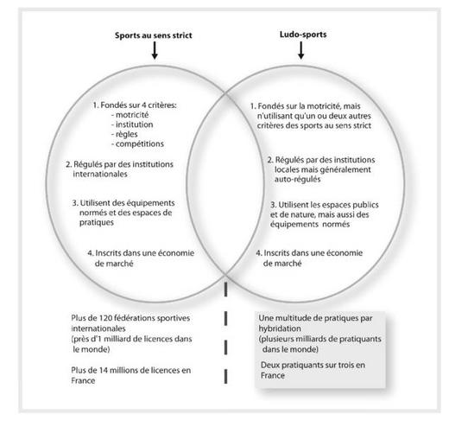
SPORT :
définition partiale,
partielle et provisoire
11) Les multiples usages de la notion de sport : essai de définitions
Une possible classification basique pour définir ce qui est « sport » et « pas sport »
Partition de l’espace
d’offre des pratiques
corporelles

Slide 11

12) Une partition possible selon l’offre et la demande
QUI SONT CES
OFFREURS
D’EXERCICES
CORPORELS
ET PHYSIQUES ?
QUI DEMANDE
DE LA PRATIQUE
SPORTIVE
ET CORPORELLE ?
Cours de Sébastien MALAPEL ( IT2S L3P SHN)
Partition de l’espace
d’offre des pratiques
corporelles

Slide 12
13) Le rapport « Pratique – Groupes de pression »
LES
FABRICANTS
OFFREURS D’EXERCICES
CORPORELS ET PHYSIQUES
DEMANDE DE PRATIQUE
SPORTIVE ET CORPORELLE
LA PRESSE
SPORTIVE
LES
ORGANISATEURS
DE
SPECTACLE
LES
ENSEIGNANTS
Cours de Sébastien MALAPEL ( IT2S L3P SHN)
Partition de l’espace
d’offre des pratiques
corporelles

Slide 13
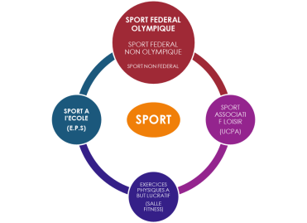
14) Essai de modélisation du phénomène sportif, versant «offre»
Producteurs d’Infrastructures
sportives
Producteurs d’Articles de Sport
OFFREURS D’EXERCICES
CORPORELS ET PHYSIQUES
Champ
scolaire
Champ
associatif
Mondes des affaires
Cours de Sébastien MALAPEL ( IT2S L3P SHN)
Partition de l’espace
d’offre des pratiques
corporelles

Slide 14
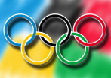
Producteurs d’Infrastructures
sportives
VALEURS « ETHIQUE » et ECONOMIQUE
DROITE
Producteurs d’Articles de Sport
SPORT
SPORT FEDERAL OLYMPIQUE
SPORT FEDERAL NON OLYMPIQUE
SPORT NON FEDERAL
SPORT ASSOCIATIF LOISIR
(UCPA)
EXERCICES PHYSIQUES A BUT LUCRATIF
(SALLE FITNESS)
SPORT A L’ECOLE
(E.P.S)
VALEURS « ETHIQUE »
VALEURS « ETHIQUE »
Champ
scolaire
GAUCHE
GAUCHE
Champ
associatif
VALEURS « ESTHETIQUE » et ECONOMIQUE
DROITE
Mondes des affaires
Partition de l’espace
d’offre des pratiques
corporelles

Slide 15
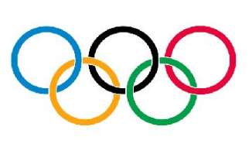
CONCLUSIONS
Puisque le C.I.O semble être l’organe dominant, le haut de la pyramide sportive, il apparait nécessaire d’en comprendre son fonctionnement, son histoire, son organisation pour mieux appréhender son impact sur le mouvement sportif…
Travail n°1 à réaliser :
Après avoir consulté le site du CIO, posez 10 questions sous forme de QCM sur son fonctionnement, son histoire, son organisation

